Slide 1
操作系统
胡宏银
2018年9月

Slide 2
教材及参考书
教材：
汤小丹等.计算机操作系统（第四版）.西安电子科技大学出版社
参考书：
汤子瀛.计算机操作系统学习指导与题解.西安电子科技大学出版社.
操作系统联考辅导教程。清华大学出版社
操作系统考研复习与指导。电子工业出版社
孟静. 操作系统教程—原理和实例分析. 高等教育出版社
庞丽萍.操作系统原理.华中理工大学出版社
Andrew S.Tanenbaum.现代操作系统.机械工业出版社
尤晋元,史美林.Windows操作系统原理.机械工业出版社
何炎祥.操作系统原理. 华中科技大学出版社

Slide 3
本课程地位
专业核心课程
考研核心课程
技术开发的理论基础
第一章 绪论

Slide 4
学习方法
基本原理与考研大纲的结合
做好充分的预习，仔细阅读教材及相关参考书目
认真听讲，理解基本原理，抓住知识点
通过例题和练习深入理解基本原理
认真进行复习和练习，掌握各章的知识点
第一章 绪论

Slide 5
学习目标
掌握操作系统基本原理
顺利通过期末考试
为考研打下扎实基础
为提高计算机水平做好知识储备
第一章 绪论

Slide 6
教学方法
简明扼要介绍基本原理
通过例题与课堂讨论深入讲解关键知识点
学生通过习题练习巩固各章知识点
重点章节进行单元测试（课外）
第一章 绪论

Slide 7
本课程内容
第一章 绪论 4学时
第二章 进程管理 14学时
第三章 调度与死锁 8学时
第四章 存储管理 8学时
第五章 设备管理 6学时
第六章 文件管理 4学时
复习 2学时
合计 48学时/12周/周学时4
实验：14-17
第一章 绪论

Slide 8
第一章 绪论
1 操作系统的目标和作用
2 操作系统的历史
3 操作系统的功能
4 操作系统的特性
5 操作系统的运行环境
第一章 绪论

Slide 9
1 操作系统的目标和作用
操作系统的定义
操作系统的目标
操作系统的作用
第一章 绪论

Slide 10
操作系统的定义
操作系统（operating system，简称OS）是一个大型的程序系统，它负责计算机的全部软、硬件资源的分配、调度工作，控制并协调多个任务的活动，实现信息的存取和保护。它提供用户接口，使用户获得良好的工作环境。
系统观点：计算机资源的管理
用户观点：用户使用计算机的界面
软件观点：程序和数据结构的集合
第一章 绪论

Slide 11
操作系统的目标和作用
OS的目标
  方便性：使计算机易学易用、共享资源
  有效性：提高系统资源的利用率和吞吐量
  可扩充性：能适应硬件的发展，容易升级
  开放性：使应用程序具备可移植性和互操作性
OS的作用
  用户与计算机硬件之间的接口（命令接口、程序接口）
  计算机系统资源的管理者
  四类资源：处理器、存储器、I/O设备、信息
  对计算机资源的抽象
  隐藏对硬件操作细节，提供抽象的IO设备
第一章 绪论

Slide 12
2 操作系统的历史
操作系统的产生
  手工操作阶段（40年代）
  单道批处理阶段（50年代）
操作系统的形成
  多道批处理（60年代初）
  分时系统（60年代中）
  实时操作系统（60年代中）
操作系统的发展
  微机操作系统
  多处理机操作系统
  网络操作系统
  分布式操作系统
  嵌入式操作系统
第一章 绪论

Slide 13
手工操作阶段
电子管计算机，无操作系统，由手工控制作业的输入输出,通过控制台开关启动程序运行。
用户使用计算机的过程大致如下：先把程序纸带装上输入机，启动输入机把程序和数据送入计算机，然后通过控制台开关启动程序运行，计算完毕后，用户拿走打印结果，并卸下纸带。
第一章 绪论

Slide 14
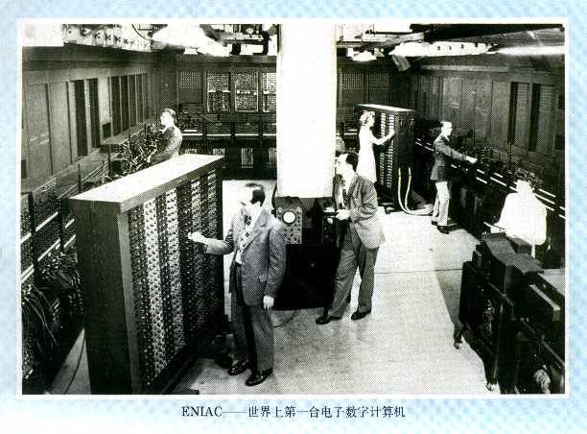
第一章 绪论

Slide 15
手工交互方式的特点
(1) 程序设计是直接编制二进制目标程序
(2) 输入输出设备主要是纸带和卡片
(3) 程序员上机必须预约机时
(4) 程序员自己上机操作
(5) 程序的启动与结束处理都以手工方式进行
(6) 程序员的操作以交互方式进行(控制台)
(7) 单用户方式
(8) 程序执行过程得不到任何帮助
第一章 绪论

Slide 16
单道批处理阶段
晶体管计算机，操作系统的雏形，称为监控程序。
单道批处理系统的工作过程：用户将作业交到机房，操作员将一批作业输入到辅存（如磁带）上，形成一个作业队列。当需要调入作业时，监控程序从这一批中选一道作业调入内存运行。当这一作业完成时，监控程序调入另一道程序，直到这一批作业全部完成。
第一章 绪论

Slide 17
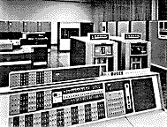
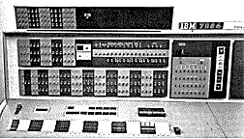
IBM709系列
控制台
机器全貌
1960年代，美国麻省理工大学
第一章 绪论

Slide 18
单道批处理分为：联机批处理、脱机批处理
联机批处理：由CPU直接控制作业输入输出
脱机批处理：由卫星机控制作业输入输出
第一章 绪论

Slide 19

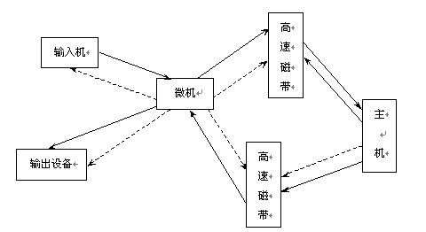
联机批处理和脱机批处理
第一章 绪论

Slide 20
单道批处理阶段的特点
(1) 作业间不需要人的干预
(2) 监控程序常驻内存，开机后第一个进入内存，直到关机一直驻留在内存中
(3) 专职操作员，程序员不在现场
(4) 单道
(5) 监控程序只为一个计算机系统设计
(6) 开发过程可以使用FORTRAN等高级语言，程序的最后一条指令需是返回控制到监控程序
第一章 绪论

Slide 21
对单道批处理阶段的评价
(1) 作业转换时间大大减小，系统运行效果提高
(2) 存在I/O慢造成的CPU空闲等待时间（单道）
(3) 程序员（和用户）无法同计算机交互
(4) 一个操作系统被设计成只能在一种机器上运行
第一章 绪论

Slide 22
多道批处理
操作系统发展史上革命性变革。
多道程序设计技术：在内存中放多道程序,使它们在管理程序的控制下相互穿插地运行。
第一章 绪论

Slide 23
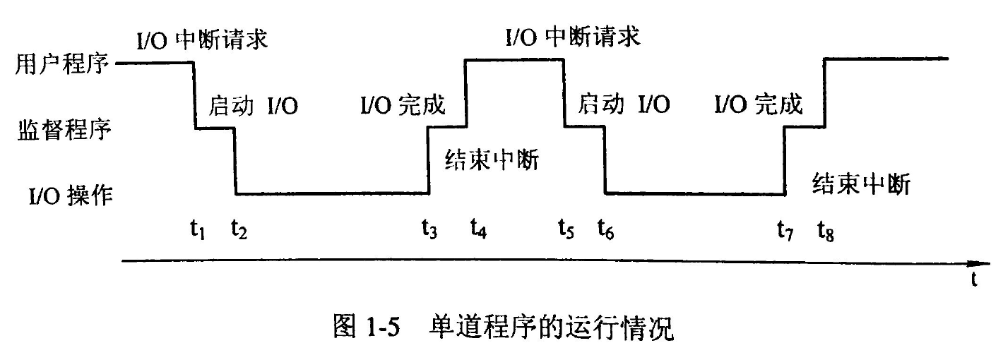
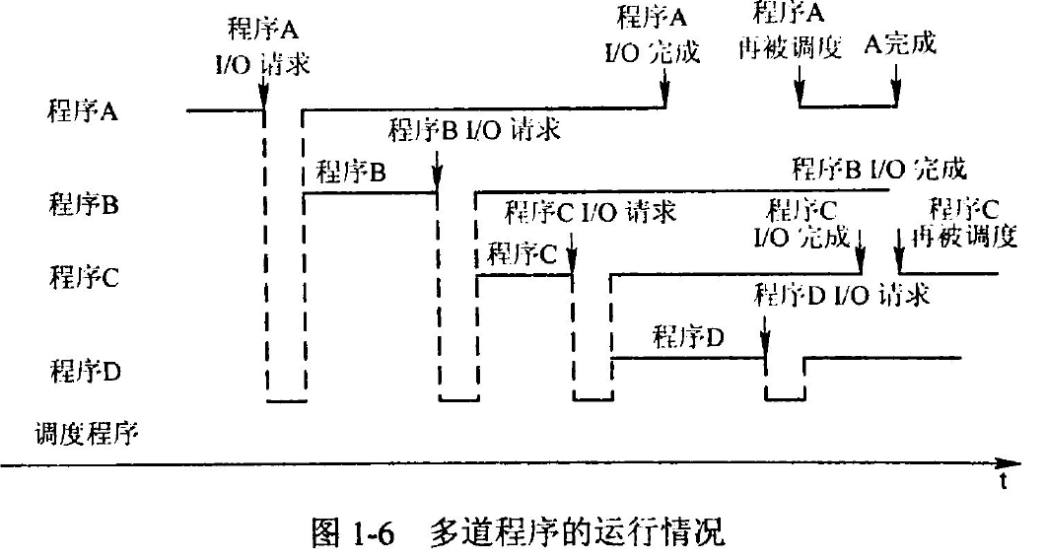
单道和多道程序工作过程比较
第一章 绪论

Slide 24
多道运行的特点
多道。
宏观上并行：同时有多道程序在内存运行，某一时间段上，各道程序不同程度地向前推进。
微观上串行：任一时刻最多只有一道作业占用CPU，多道程序交替使用CPU 。
第一章 绪论

Slide 25
多道批处理系统的工作过程
用户将作业交到机房，操作员将一批作业输入到辅存（如磁盘）上，形成一个作业队列。
当需要调入作业时，管理程序从这一批中选几道作业调入内存，让它们进入内存运行。
当一些作业完成时，管理程序调入另一些程序，直到这一批作业全部完成。
第一章 绪论

Slide 26
多道批处理系统的优点
资源利用率高。资源指CPU及各种设备。
系统吞吐量大。系统吞吐量指系统在单位时间完成的总工作量。
第一章 绪论

Slide 27
分时系统
推动多道批处理系统形成和发展的动力是提高资源利用率和系统吞吐量。
推动分时系统形成和发展的主要动力是用户的需要：交互、共享主机、方便上机。
多个用户分时使用主机，每一用户分得一个时间片，用完这个时间片后操作系统将处理机分给另一用户，如此循环，每一用户可以周期性地获得CPU使用权，这样每一用户都有一种独占CPU的感觉。
第一章 绪论

Slide 28
分时系统—— CTSS
1959年MIT提出分时系统思想
1962年第一个分时系统CTSS，由MIT 的Fernando Corbato 等 人 在 一 台 改 装 过 的IBM 7090/7094 机 上 开 发 成 功 的， 当 时 有32 个 交 互 式 用 户。
时间轮片的方式分享CPU
第一章 绪论

Slide 29




图示
终端
主机
第一章 绪论

Slide 30
实时操作系统
实时控制：如工业控制。
实时信息处理：如联网订票系统。
实时系统的特征：
高响应性。
高可靠性、高安全性。
批处理、分时、实时系统是三种基本的操作系统类型。一个实际的操作系统可能兼有三者或其中两者的功能。
第一章 绪论

Slide 31
微机操作系统
单用户单任务操作系统：CP/M（75年）、MS-DOS（81年）。
单用户多任务操作系统：OS/2（87年）、MS WINDOWS（90年windows 3.0)。
多用户多任务操作系统：UNIX（70年）。
第一章 绪论

Slide 32
多处理机操作系统
多处理机系统（70年代）的类型：
紧密耦合MPS：多处理机通过高速线路互连，它们共享主存和外设。
松散耦合MPS：通过通道或通信线路实现多台计算机互连，每台计算机可独立工作，必要时通过通信线路与其它计算机交互。
第一章 绪论

Slide 33
多处理机操作系统的类型：
非对称多处理模式：主从模式，主处理机只有一个，配置操作系统。从处理机可有多个。
对称多处理模式：所有处理机都相同。操作系统可根据需要运行于其中的任一处理机上。
第一章 绪论

Slide 34
网络操作系统
计算机网络操作系统的模式：
客户/服务器模式（Client/Server）
网络中的各个站点可以分为两大类：
服务器：为客户提供服务如文件服务、打印服务、数据库服务等
客户机：用户通过客户机访问服务器
对等模式（Peer-to-Peer）
各个站点是对等的，它既可作为客户也可作为服务
第一章 绪论

Slide 35
分布式操作系统
在以往的系统中，其处理和控制功能都高度集中在一台主机上，所有的任务都由主机处理，这样的系统称为集中式处理系统。
所谓分布式系统，是指由多个分散的处理单元经网络的连接而形成的系统。 在分布式处理系统中，系统的处理和控制功能都分散在系统的各个处理单元上。系统中的所有任务可以动态地分配到各个处理单元中去。
第一章 绪论

Slide 36
分布式操作系统与网络操作系统的比较
分布性：在分布式系统中只有一个分布式操作系统，而在网络系统中各个结点可以有不同的网络操作系统
并行性：分布式系统中可以将一个或多个任务动态分配到不同的单元上，在网络系统中每个用户的一个或多个任务通常都在本地处理。
透明性：分布式系统具有透明性，如用户要访问某文件，他只需要知道文件名，无需知道文件在哪个站点。对网络系统来说，用户要访问一个文件时要知道文件名及位置。
第一章 绪论

Slide 37
共享性：在分布式系统中，各站点的所有资源都可供全系统共享，在网络系统中一般仅有服务器上的部分资源可供全网共享
健壮性：分布式系统有健壮性，当某站点出现故障是，正在该站点处理的任务能被自动迁移到好的站点。在网络系统中若服务器故障往往导致全网瘫痪。
第一章 绪论

Slide 38
嵌入式操作系统
什么是嵌入式系统？
在各种设备、装置或系统中，完成特定功能的软硬件系统
它们是一个大设备、装置或系统中的一部分，这个大设备、装置或系统可以不是“计算机”
通常工作在反应快或对处理时间有较严格要求环境中
由于它们被嵌入在各种设备、装置或系统中，因此称为嵌入式系统
第一章 绪论

Slide 39
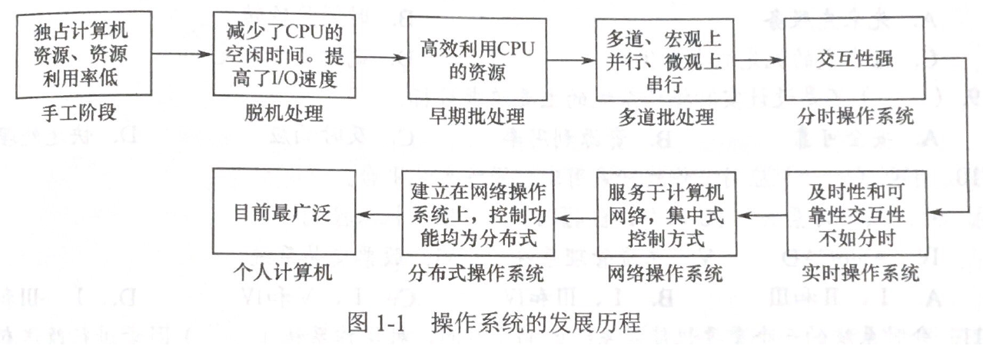
第一章 绪论

Slide 40
3 操作系统的功能
处理机管理
存贮管理
设备管理
文件系统管理
友好的用户接口
现代操作系统新功能
第一章 绪论

Slide 41
处理机管理
处理机是最重要的资源，现代操作系统允许多个程序共享处理机，按照某种算法（分时、优先级）交替地使用处理机。
处理机管理包括以下几方面：
进程控制、进程同步、进程通信、进程调度 。
第一章 绪论

Slide 42
存储器管理
第二重要资源。存贮管理要具备下列功能：
内存分配
地址映射：把程序中的逻辑地址映射为物理地址
存储保护：使多道程序间互不干扰
存储扩充：用辅存扩充主存，实现“虚拟存储器”
第一章 绪论

Slide 43
设备管理
最庞大、琐碎的部分，因为：
物理设备品种繁多、用法各异
各种外设能和主机并行工作
主机与各类外设速度极不匹配，级差很大
第一章 绪论

Slide 44
设备管理的功能
缓冲管理：为设备提供缓冲区以缓和CPU同设备的I/O速度不匹配的矛盾。
设备分配
设备驱动：为设备提供驱动程序。
设备独立性和虚拟设备
第一章 绪论

Slide 45
文件系统管理
文件系统管理的功能：
文件存储空间管理。
目录管理：为了用户方便找到他所需的文件。
文件的读写和存取控制：存取控制就是防止文件被非法使用。
第一章 绪论

Slide 46
友好的用户接口
用户接口
程序接口
第一章 绪论

Slide 47
现代操作系统新功能
系统安全
网络功能和服务
支持多媒体
第一章 绪论

Slide 48
4 操作系统的特性
并发（Concurrence）
共享（Sharing）
虚拟（Virtual）
异步性（Asynchronism）
第一章 绪论

Slide 49
并发性
所谓并发是指在内存中放多道作业， 在一个时间段上来看，每一道作业都能不同程度地向前推进。但在任何一个时间点上只能有一道占用CPU。与并发相关的两 个概念：
串行：在内存中每次只能放一道作业，只有它完全执行完后别的作业才能进入内存执行。
并行： 存在于有多个CPU的环境中， 在内存中放多道作业，在任一时间点上都可能有多道作业在不同的CUP上同时执行。
第一章 绪论

Slide 50
共享性
系统中的资源可供多个并发的进程共同使用。
两种共享方式：
互斥共享方式
同时访问方式
第一章 绪论

Slide 51
虚拟
一个物理实体映射为若干个对应的逻辑实体－－分时或分空间。虚拟是操作系统管理系统资源的重要手段，可提高资源利用率
CPU－－每个用户（进程）的"虚处理机"
存储器－－每个进程都占有的地址空间（指令＋数据＋堆栈）
显示设备－－多窗口或虚拟终端
第一章 绪论

Slide 52
异步性
操作系统必须随时对以不可预测的次序发生的事件进行响应
进程的运行速度不可预知：分时系统中，多个进程并发执行，“走走停停”，无法预知每个进程的运行推进快慢
难以重现系统在某个时刻的状态（包括重现运行中的错误）
第一章 绪论

Slide 53
5 操作系统的运行环境
处理器的状态
中断和异常
系统调用
第一章 绪论

Slide 54
处理器的状态
CPU执行两种程序：（1）操作系统程序（2）用户程序或系统外层的应用程序
处理器工作状态：管态和目态
管态：操作系统管理程序运行的状态，较高的特权级别，又称为特权态（特态）、系统态 、核心态
目态：用户程序运行时的状态，较低的特权级别，又称为普通态（普态）、用户态
第一章 绪论

Slide 55
管态和目态的差别
处理器处于管态时：
全部指令（包括特权指令）可以执行
可使用所有资源
并具有改变处理器状态的能力
处理器处于目态时：
只有非特权指令能执行
第一章 绪论

Slide 56
CPU状态的转换
  目态--管态
  其转换的唯一途径是通过中断
  管态--目态
  可用设置PSW(修改程序状态字)可实现
第一章 绪论

Slide 57
中断和异常
中断（Interruption）：也称外中断，来自处理机和内存外部的中断。如I/O中断、时钟中断
异常(Exception)：也称内中断或陷入(Trap)，在处理机和内存内部产生的中断。如：地址非法、校验错、存取访问控制错、算术操作溢出、非法指令
第一章 绪论

Slide 58
系统调用
系统中各种共享资源由操作系统统一管理
用户程序中凡是与资源有关的操作，必须通过系统调用方式向操作系统发出请求，由操作系统代为完成
系统调用：操作系统内核与用户态运行程序之间的接口
第一章 绪论

